Slide 1
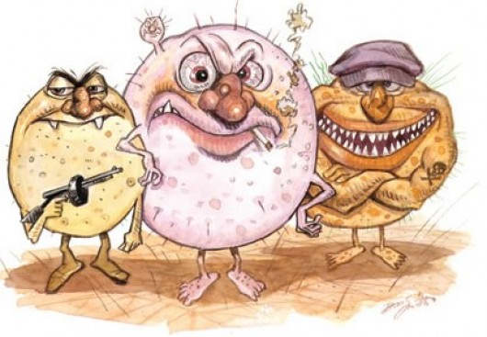
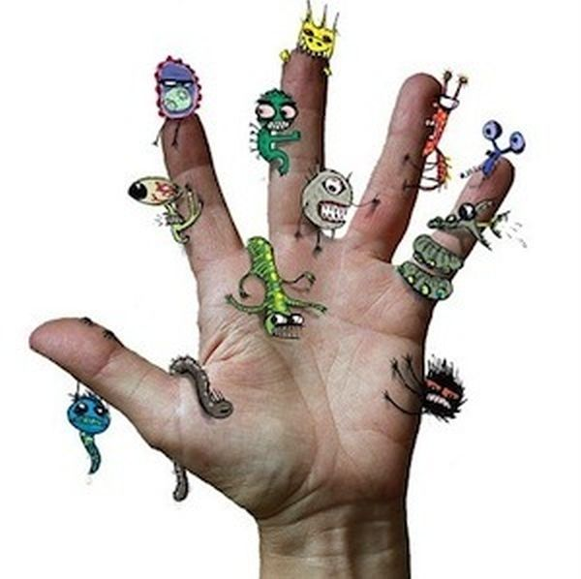
Морфология микроорганизмов

Slide 2
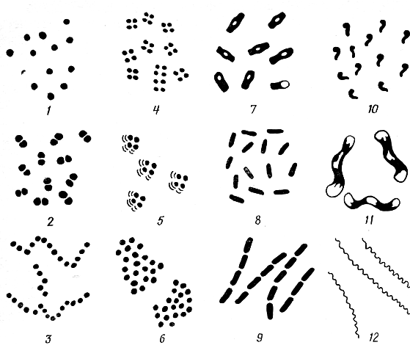
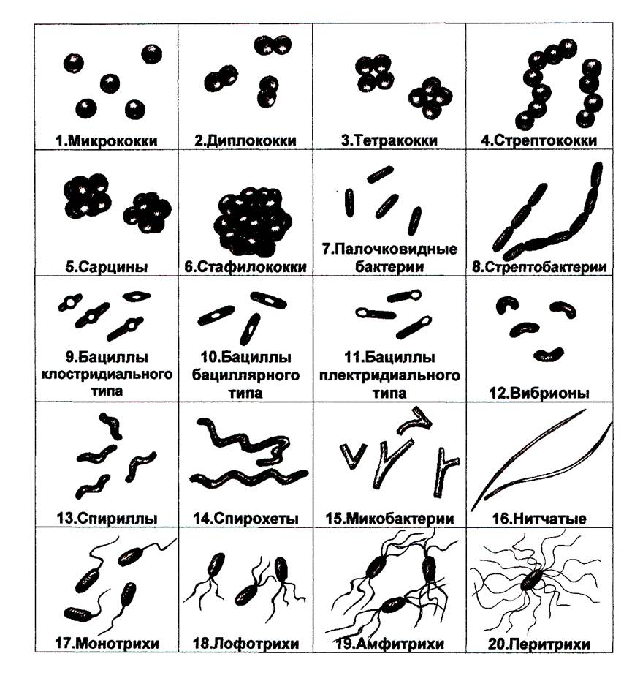
1. Шаровидные
ммикрококки стрептококки
диплококки тетракокки
сарцины стафилококки

Slide 3
Морфологические свойства
Размер от 0,5 до 1,5 мкм
Форма сферическая
Спор и капсул не образуют
По Граму окрашиваются положительно
Неподвижны

Slide 4
2. Палочковидные
1. Семейство Бактерий – не образуют спор
и по типу дыхания – только аэробы!!
Бактерии
Диплобактерии
Стрептобактерии

Slide 5
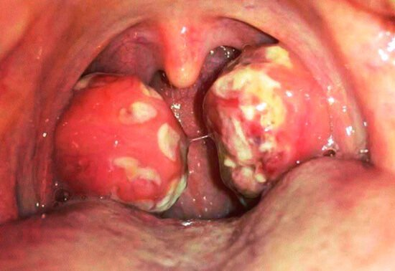
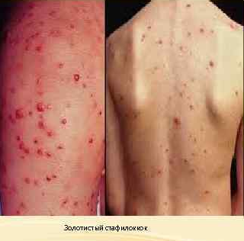
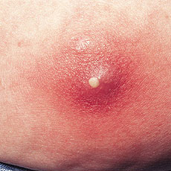
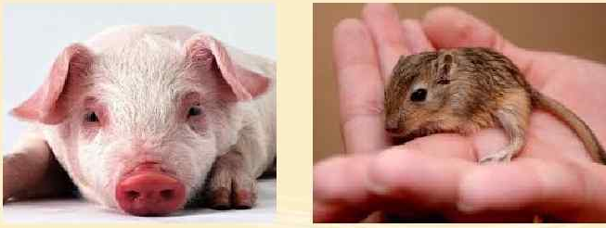
Диплококковая септицемия поросят

Slide 6
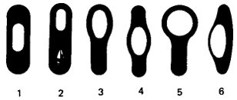
2. Семейство Бациллы
Бациллы
Клостридии
Возбудители: столбняка, ботулизма, гангрены
Возбудитель сибирской язвы

Slide 7
Бациллы
центральное расположение споры
субтерминальное расположение споры
терминальное расположение споры
диплобацилла
стрептобацилла

Slide 8
Клостридии
центральное расположение споры
субтерминальное расположение споры
терминальное расположение споры
диплоклостридия
стрептоклостридия

Slide 9
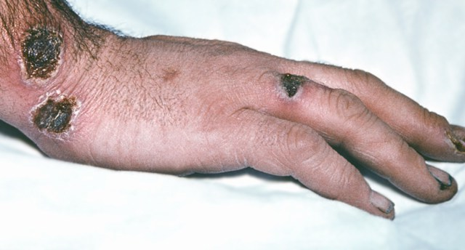
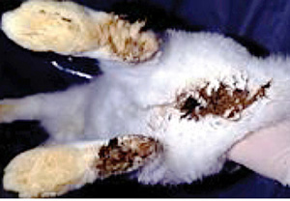
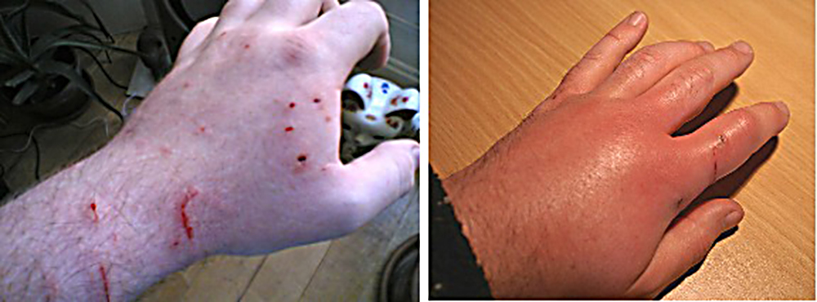
Сальмонеллез.
эшерихиоз
Сибирская язва
Пастереллез

Slide 10
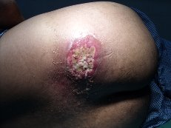
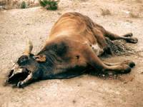
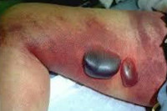
Карбункул
Газовая гангрена

Slide 11
Форма – цилиндрическая
Размер – от 0,2 до 10 мкм – длина
от 0,1 до 2 мкм – ширина;
Образуют споры (кроме бактерий);
Некоторые образуют капсулы;
Некоторые подвижны, но есть и неподвижные.
90% всех инфекционных заболеваний вызывают именно палочковидные микроорганизмы.
По Граму могут быть как положительные, так и отрицательные

Slide 12
3. Извитые
Вибрио – возбудители холеры кур, ½ или ¼ запятой
Спириллы – от 2 до 6 завитков

Slide 13
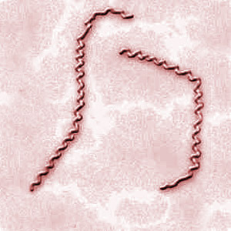
3. Спирохеты – до 25 завитков
4. Лептоспиры – до 30 завитков, но на концах возбудителя утолщения.

Slide 14
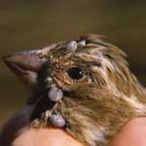
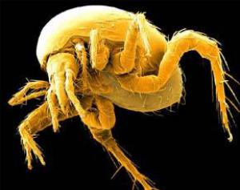
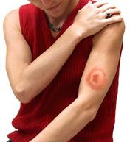
Заболевания вызывают Спирохета – спирохетоз;

Slide 15
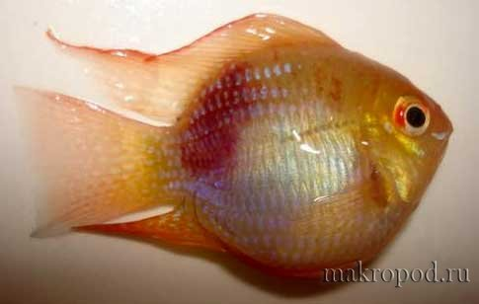
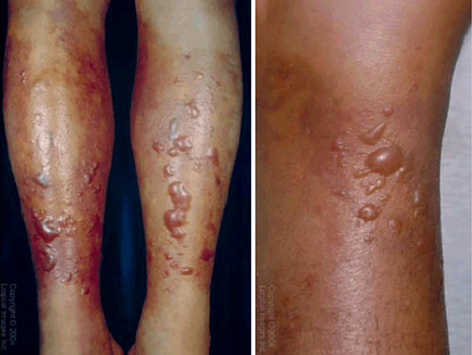
Вибрио – вибриоз.

Slide 16
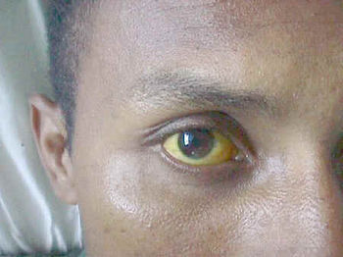
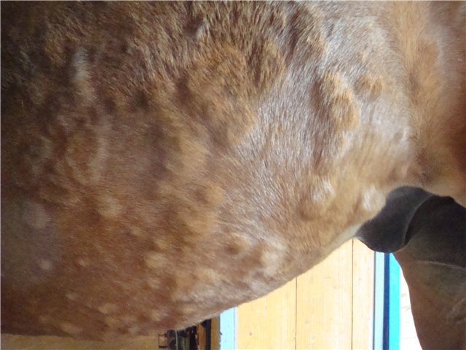
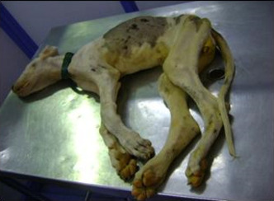
Лептоспира – лептоспироз;

Slide 17
Форма – извитая
Размер до 25 мкм
Подвижные
Спор и капсул не образуют

Slide 18
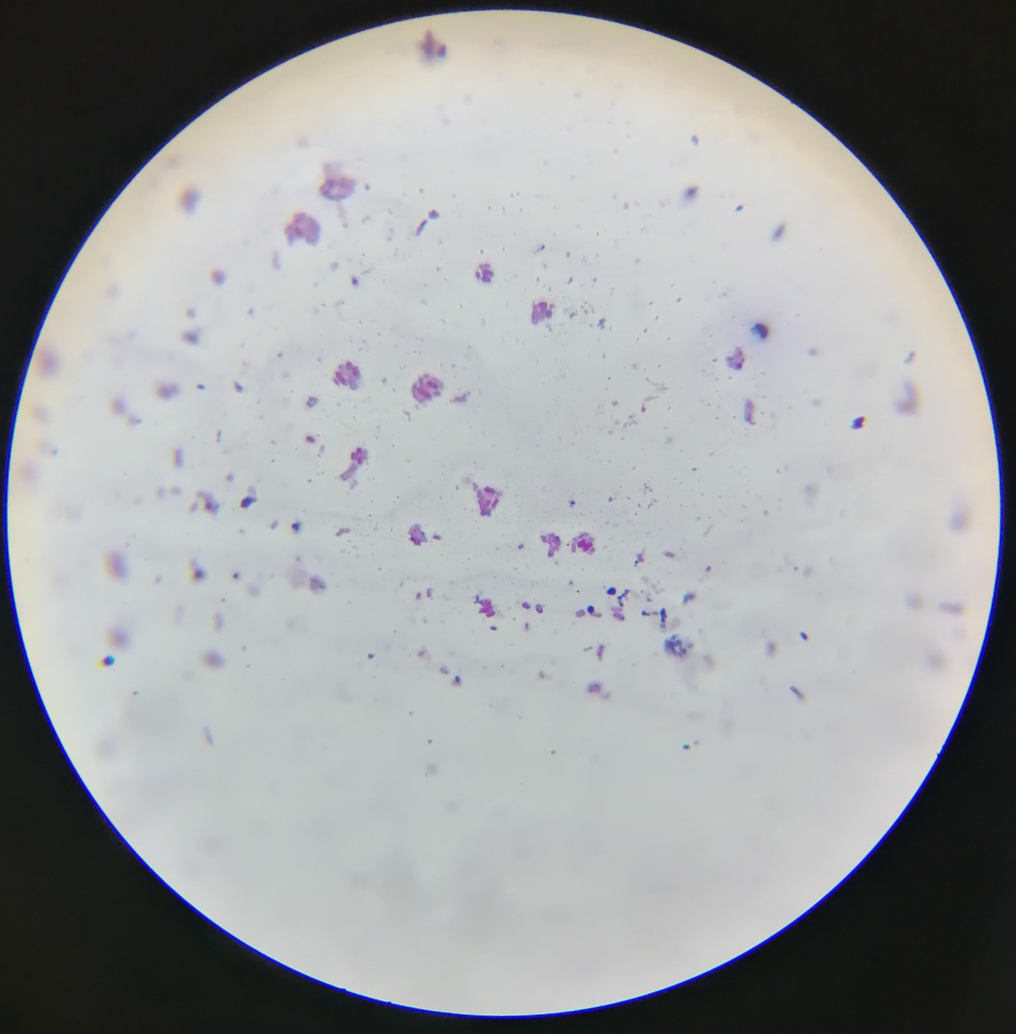

Slide 19
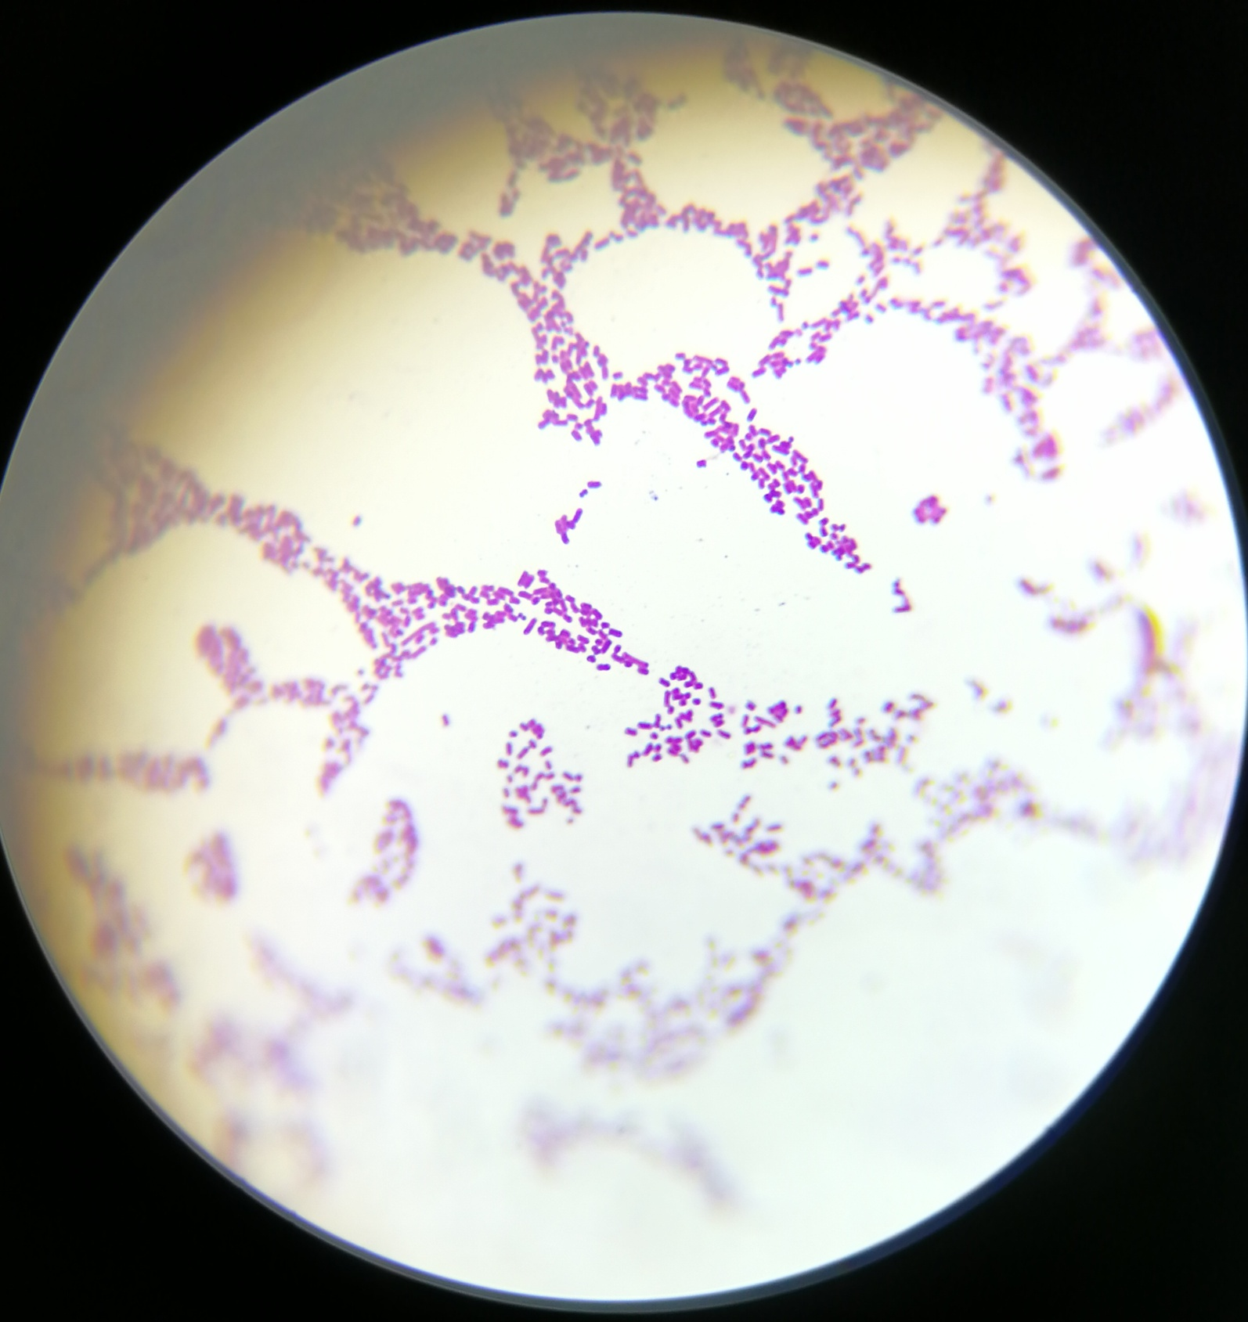

Slide 20
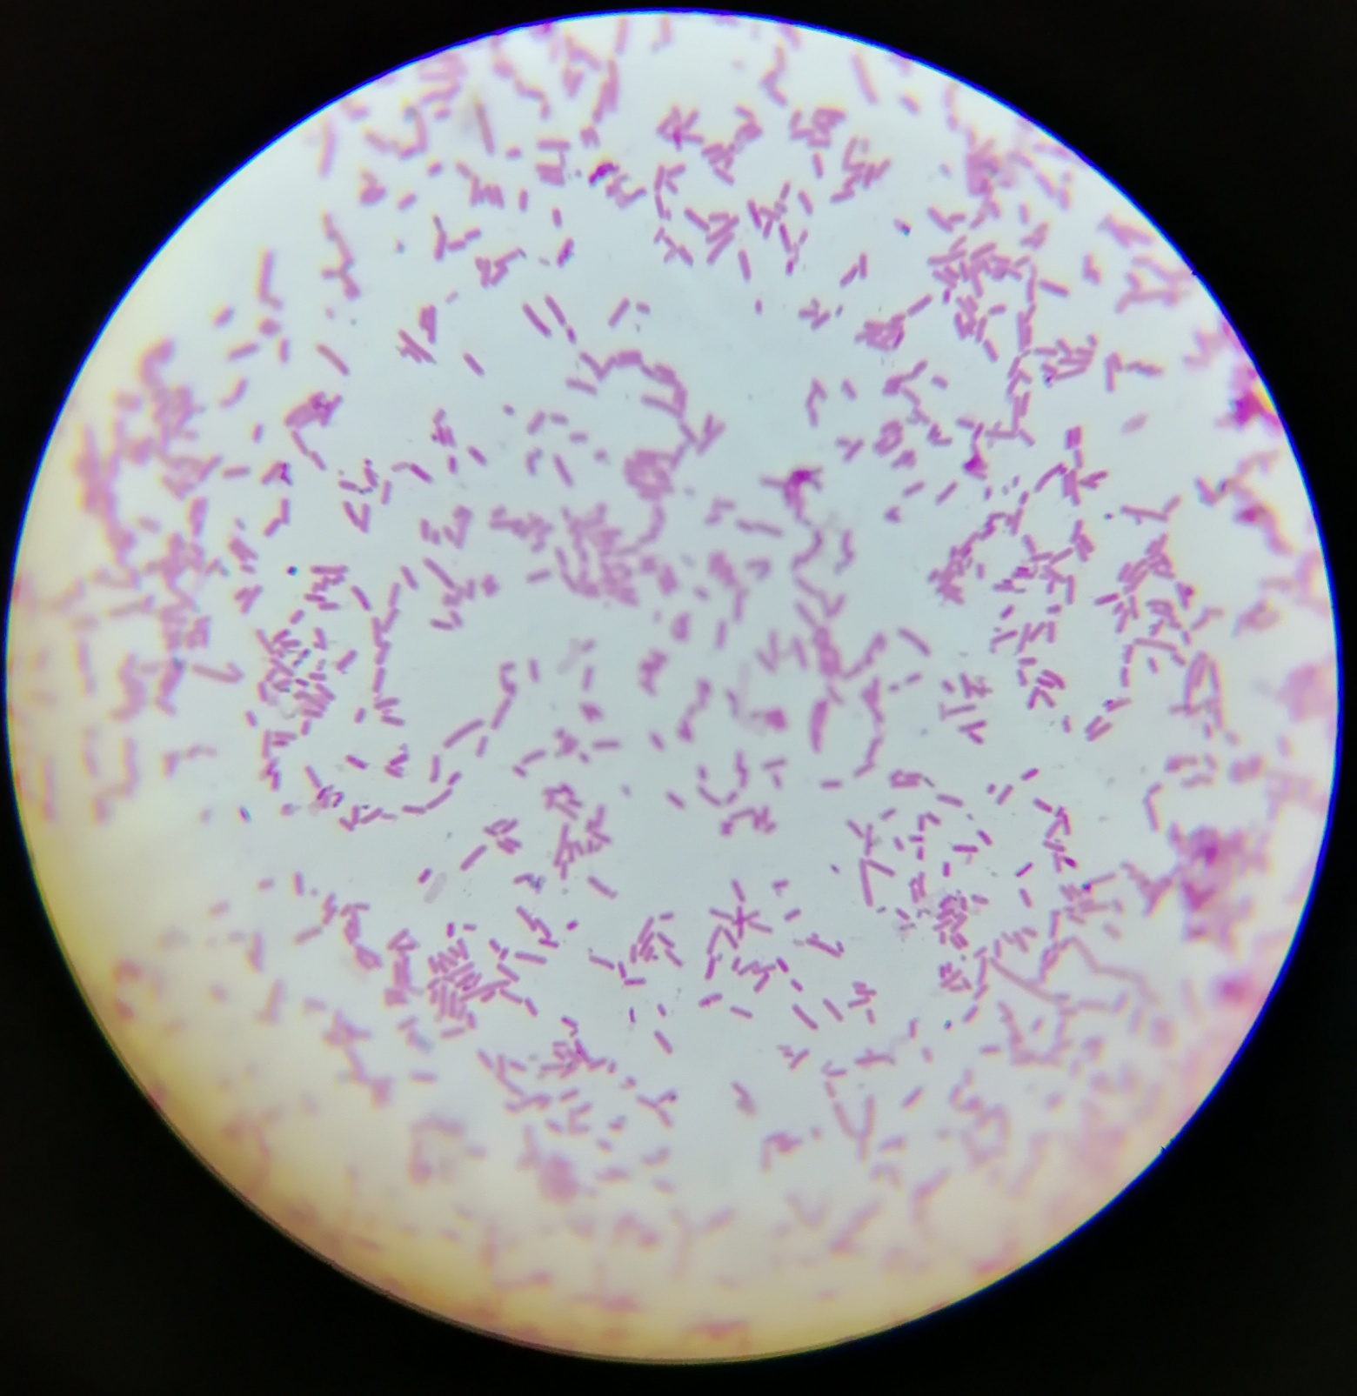

Slide 21
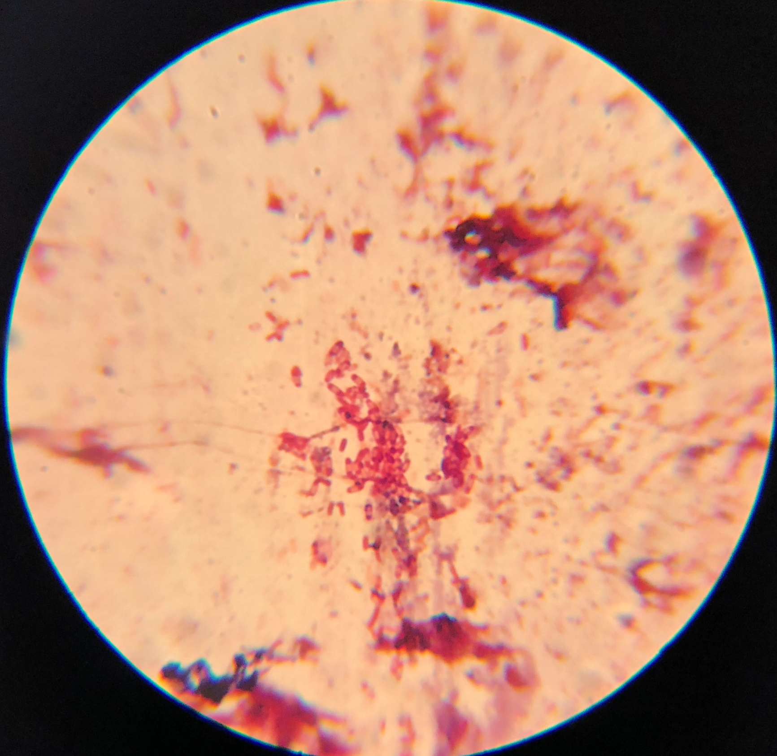

Slide 22
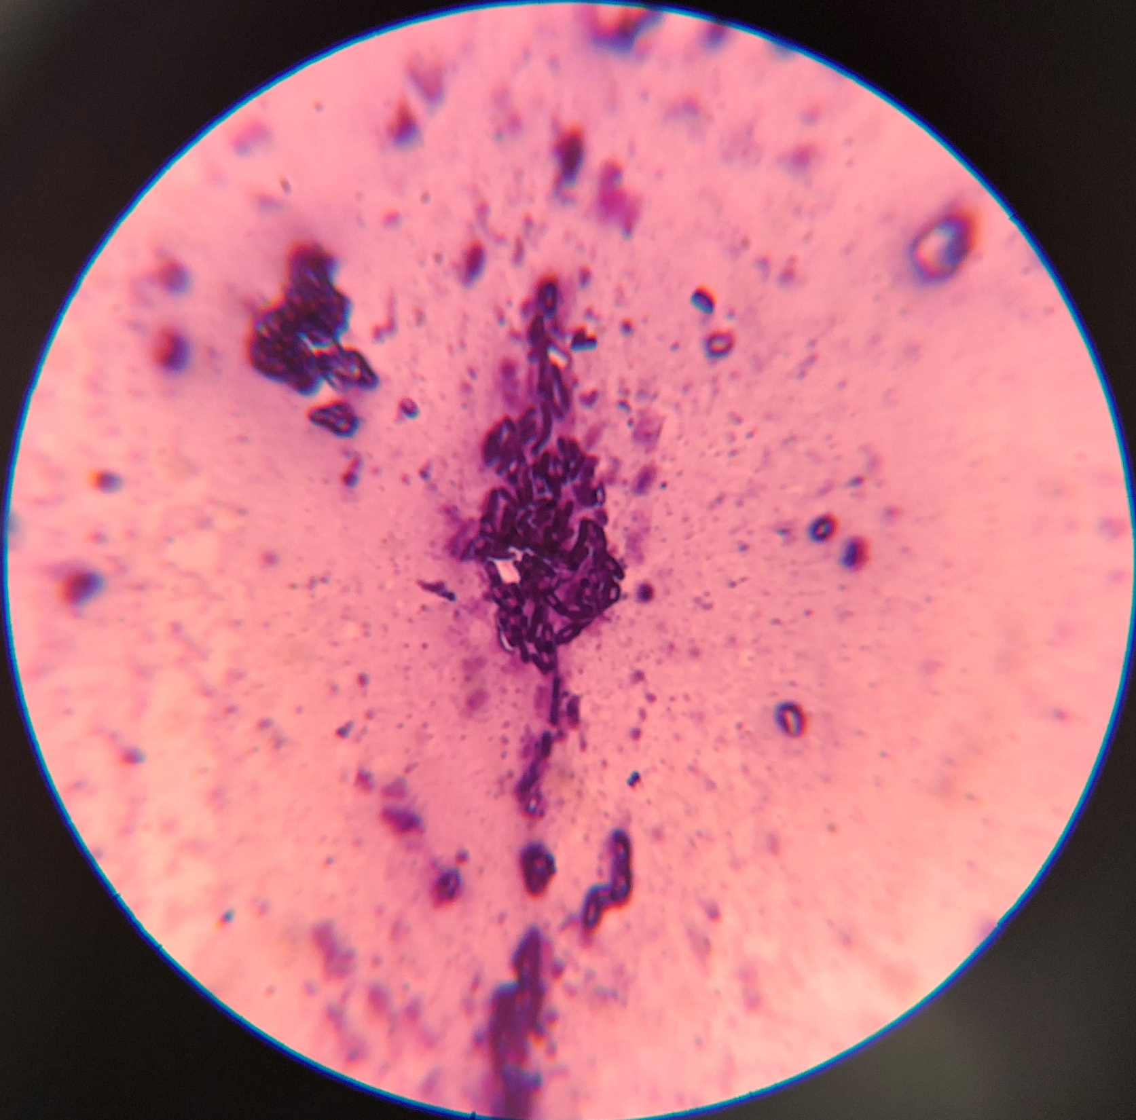

Slide 23
